Slide 1
Mobile Program
Pertemuan 4

Slide 2
Android Studio
Komposisi Pemrograman
Antarmuka Android

Slide 3
Komposisi Pemrograman
Pemrograman Tampilan
Pemrograman Fungsional

Slide 4
Pemrograman Tampilan
Di bagian ini diharuskan membuat tampilan dari aplikasi yang dibuat
Tanpa tampilan ini pembuatan fungsi aplikasi akan sulit dilakukan

Slide 5
Cont’d
Pembuatan tampilan bisa dilakukan dengan cara menggunakan mode desainer, maupun secara manual menggunakan XML
Maupun bahasa pemrograman lainnya yang memungkinkan untuk membuat tampilan

Slide 6
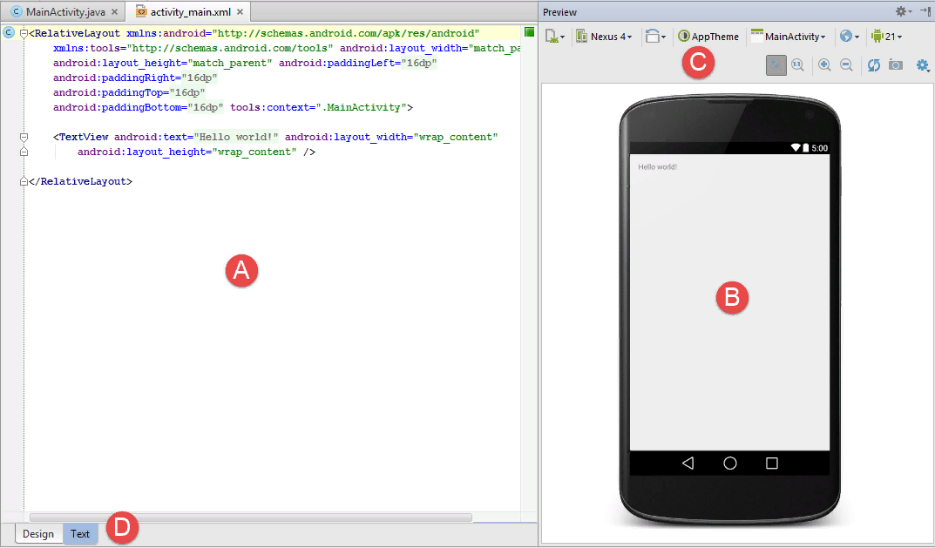
Cont’d

Slide 7
Activity
Suatu Activity adalah item tunggal dan terfokus yang dapat dilakukan pengguna.
Hampir semua aktivitas berinteraksi dengan pengguna, sehingga kelas Activity mengatur pembuatan jendela

Slide 8
Activity
Android menggunakan Activity sebagai kanvas membuat tampilan aplikasi. Sehingga terdapat beberapa template yang dapat digunakan.
Blank
Map
ListView
dll

Slide 9
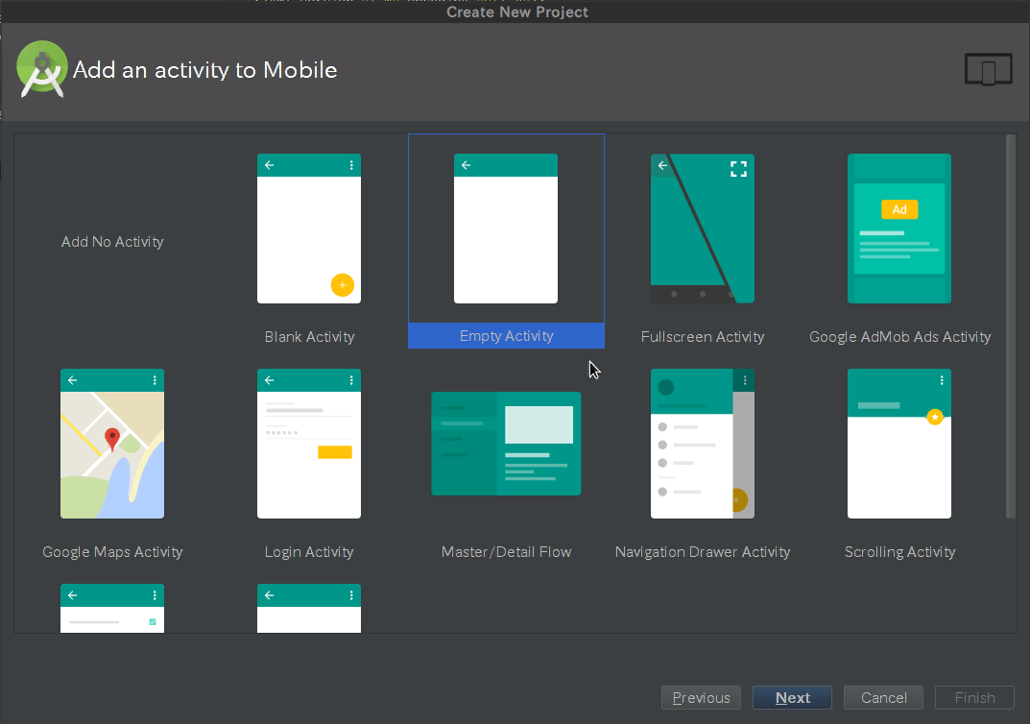

Slide 10
Pemrograman Fungsional
Di bagian ini pengembang diharuskan membuat fungsionalitas aplikasi yang ingin dibuat
Dapat menggunakan Java maupun Kotlin sebagai dasar pemrograman

Slide 11
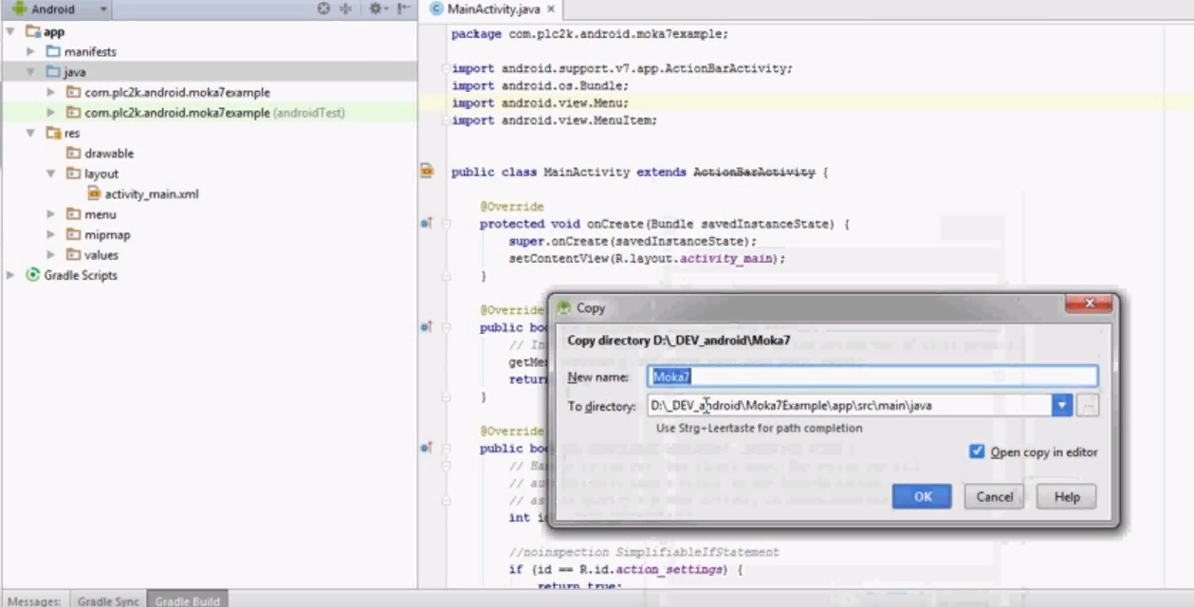
Dengan Java

Slide 12
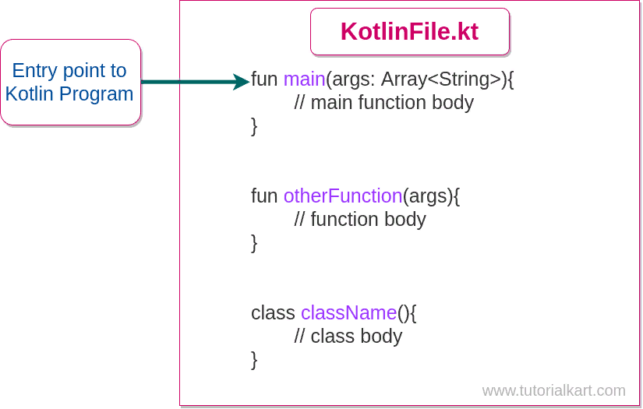
Dengan Kotlin

Slide 13
Kotlin vs Java
Referensi kosong dikontrol oleh sistem tipe.
Tidak ada jenis mentah
Array di Kotlin tidak berubah
Kotlin memiliki tipe fungsi yang tepat, berbeda dengan konversi SAM di Java
Varians penggunaan-situs tanpa wildcard
Kotlin tidak memiliki pengecekan pengecualian

Slide 14
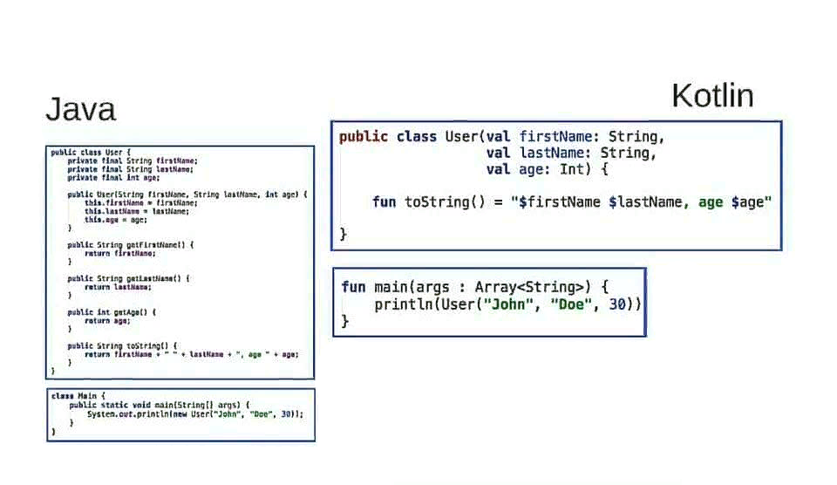
Cont’d

Slide 15
Cont’d
Agar Android dapat berjalan dengan baik, kode Fungsional harus dapat membaca Interface dari kode XML
Data yang diambil kemudian dapat diproses oleh kode fungsional nantinya

Slide 16
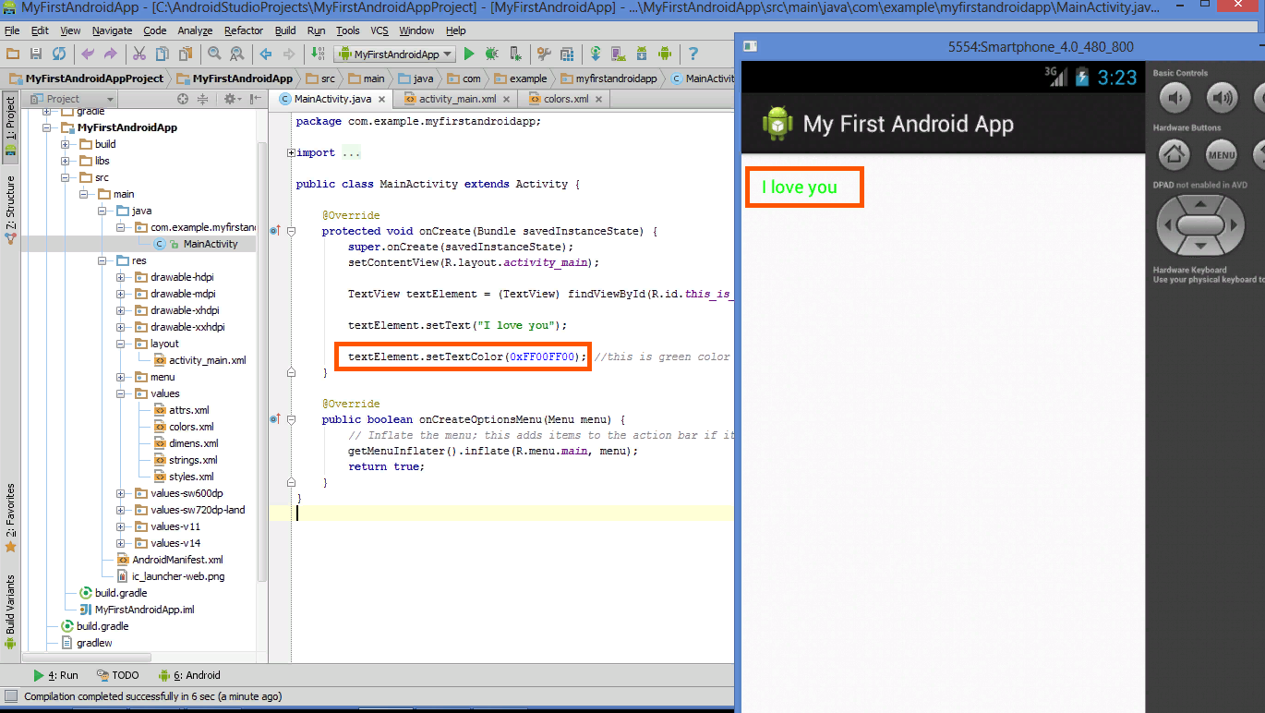
Contoh

Slide 17
Tambahan
Selain itu terdapat beberapa cara untuk membuat tampilan aplikasi + fungsionalitas sekaligus
Hal ini dimaksudkan untuk mengurangi waktu pembuatan aplikasi yang intensif
Cth: Games

Slide 18
Kelebihan & Kekurangan
Lebih cepat membuat aplikasi
Pengembang tidak perlu membuat tampilan mereka sendiri
Dapat dengan mengubah/kustom tampilan yang ada
- Jika ingin merubah tampilan diharuskan mempunyai ahli di bidang UI/UX

Slide 19
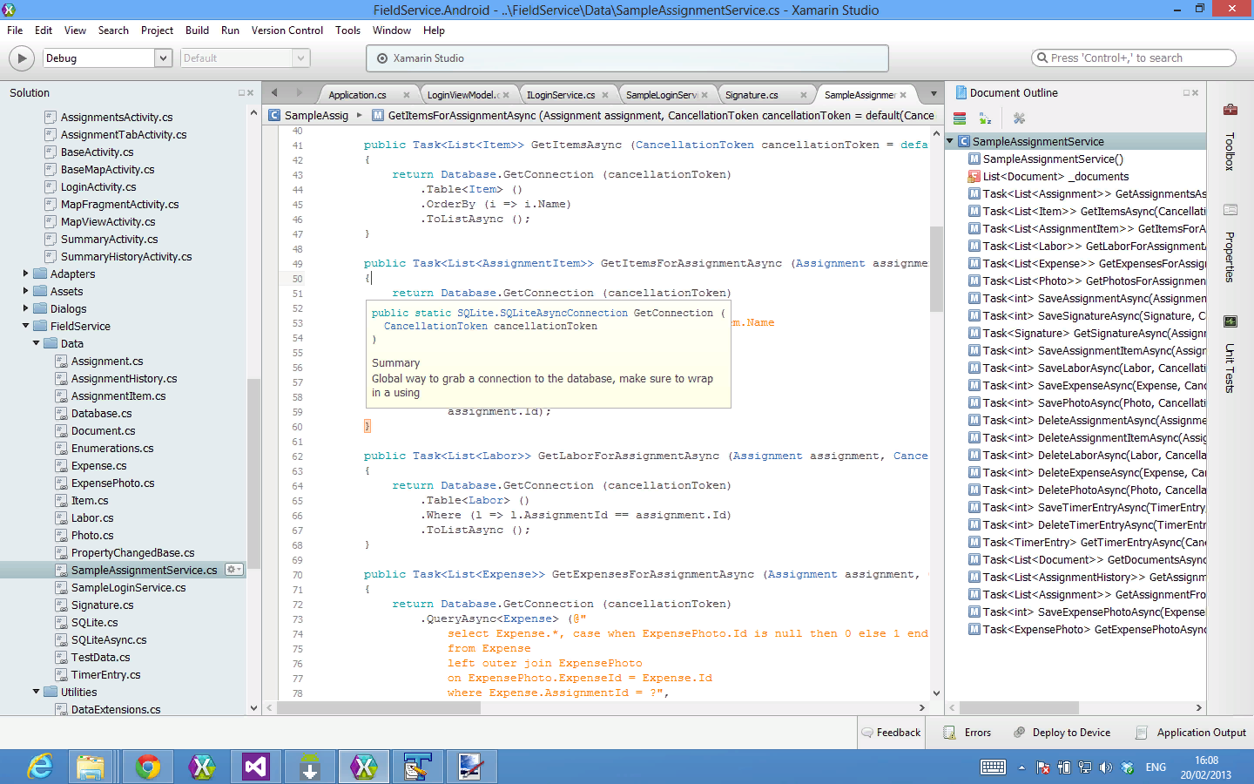

Slide 20
